Slide 1
电阻电路习题课
一个方向：参考方向；
二个变换：电阻的Y–Δ变换、电源的等效变换；
三个定律：欧姆定律、KCL、KVL；
四个元件：电阻、电压源、电流源、受控源；
其 它：电阻的串并联、分压、分流、功率的计算。

Slide 2
♦ 熟练掌握方程的列写方法(回路法、节
点法)；
♦ 熟练掌握叠加、戴维南和诺顿、替代、
特勒根、互易等定理的应用；
♦ 熟练掌握综合性题目的分析方法与技巧。

Slide 3
一、
U_{eg}
+
-
g
+
6V
-
R=3Ω
2A
1Ω
a
b
2Ω
e
+
U_{ab}
f
-
1A
+
+
0.5A
I₂
1A
4V
3 Ω
3V
1V
2 Ω
2V
I₁
-
I₃
-
c
d
(1) 求I₁, I₂, I₃, U_{ab}, U_{eg}；
U_{ab}=3-1=2V
(2) 若R变为5Ω， 问U_{eg}, I₁, I₂如何变化？
U_{eg}=4-2-6 =-4V
I₁=2+1-1=2A
I₂=2-0.5=1.5A
I₃=-2A

Slide 4
U_{eg}
+
-
g
+
10V
-
R=3Ω
R=5Ω
R=5Ω
2A
1Ω
a
b
2Ω
e
f
1A
0.5A
I₂
1A
4V
3 Ω
2 Ω
2V
I₁
I₃
c
d
I₁, I₂不变。
U_{eg}=4-2-10 =-8V

Slide 5
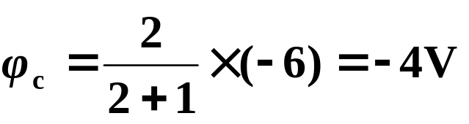
二、 (1) 以 f 为参考点，求各点电位；
(2) 以 b 为参考点，再求各点电位。
a
10Ω
b
-
4Ω
8V
1Ω
1A
1V
1Ω
+
10V
c
d
e
1Ω
+
2A
-5V
2Ω
1A
2Ω
2V
-
f
(1) ϕ _{a}=U_{af}=10V
(2) ϕ _{a}=U_{ab}=16V
ϕ _{b}=U_{bf}=-8+2=-6V
ϕ _{f}=U_{fb}=6V
ϕ _{c}=U_{cf} =2V
ϕ _{c}=U_{cb} =8V
ϕ _{e}=U_{eb} =2V
ϕ _{d}=U_{df} =-6+1=-5V
ϕ _{d}=U_{db} =1V

Slide 6
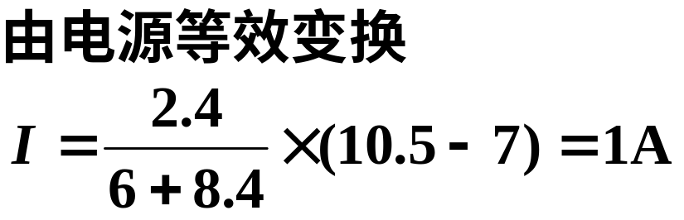
三、 电路如图，求图中电流 I 。
-42V
-42V
-42V
解1：
4Ω
4Ω
4Ω
4Ω
4Ω
12Ω
12Ω
6Ω
4Ω
4Ω
12Ω
12Ω
6Ω
4Ω
I
12Ω
4
12Ω
6Ω
4
4Ω
4Ω
I
4Ω
I
4Ω
2Ω
2Ω
2Ω
+42V
+42V
2Ω
+42V
2Ω
2Ω
2Ω
4Ω
I
4Ω
42V
42V

Slide 7
解2：
-42V
-42V
4Ω
4Ω
4Ω
4Ω
4Ω
4Ω
4Ω
4Ω
4Ω
4Ω
4Ω
I
4Ω
4Ω
4Ω
I
4Ω
4Ω
2Ω
2Ω
+42V
2Ω
+42V
2Ω
2Ω
2Ω
4Ω
I
4Ω
42V
42V

Slide 8

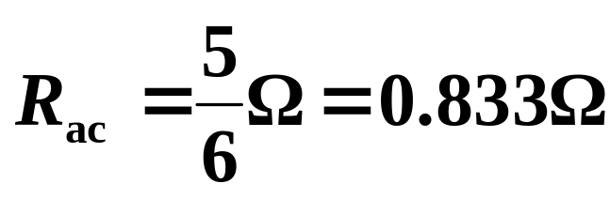
四、 (1) 求R_{ab}、 R_{ac} 。
4Ω
c
4Ω
2Ω
2Ω
2Ω
4Ω
a
3Ω
a
b
4Ω
c
4Ω
2Ω
4Ω
2Ω
2Ω
a
3Ω
a
b

Slide 9
4. (2) 求 R_{ab .}
a
a
2Ω
4Ω
4Ω
2Ω
2Ω
b
2Ω
1Ω
4Ω
2Ω
1Ω
2Ω
b
4Ω
(a) 开路：R_{ab}=2//(4+2)//(2+1)=1Ω
(b) 短路：R_{ab}=2//(4//2+2//1)=1Ω

Slide 10
五、分别用回路法和节点法列写下图电路的方程。
列写下列方程时，既要掌握一般列写方法，又要注意其中电压源支路，电流源支路及受控源支路的处理方法。
R₃
R₄
1.
R₁
R₅
R₂
i_{s}
u_{s1}
R₆
u_{s2}
此电路节数n=4，支路数b=6，独立回路数l=b-n+1=3

Slide 11
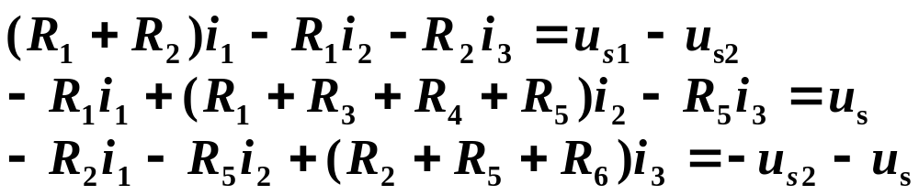

R₃
R₄
回路法：(1) 3个回路如图所示(以网孔为回路)，为顺利列写每个回路的电压方程需考虑电流源两端的电压，设其为u_{s}。
i₂
us
R₁
R₅
i₁
R₂
i_{s}
u_{s1}
i₃
R₆
u_{s2}
补充方程：电流源支路电流与回路电流关系的方程。

Slide 12
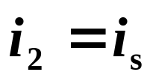
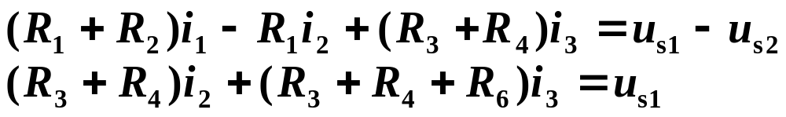
R₃
R₄
(2) 按图示回路选取回路电流，则可使方程列写比较简单。此时i₂=i_{s}为已知，不需再列写此回路的方程。
i₂
R₁
R₅
R₂
i_{s}
u_{s1}
i₁
i₃
R₆
u_{s2}
用上述方法列写方程时，必须保证所选回路应独立。

Slide 13
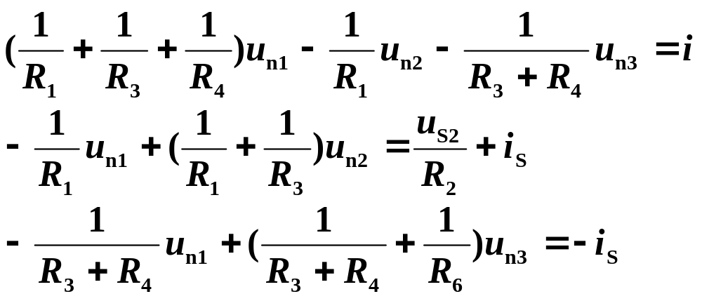

R₃
R₄
节点法：
方法1：设电压源u_{s1}支路的电流为i，列方程时将此支路看作电流源支路，支路导纳为零。
u_{n1}
u_{n2}
u_{n3}
R₁
R₅
R₂
i_{s}
u_{s1}
R₆
u_{s2}
i
此时需补充u_{s1}与节点
电压关系的方程。

Slide 14

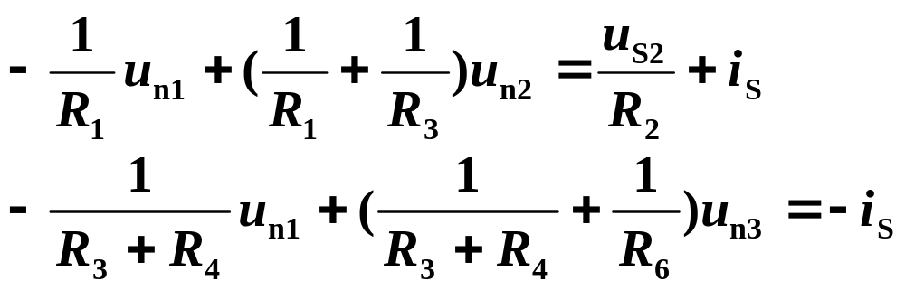
R₃
R₄
方法2：选电压源u_{s1}支路所接的节点之一作为参考节点，则u_{n1}= u_{s1}，此时可不必再列节点1的方程。
u_{n1}
u_{n2}
u_{n3}
R₁
R₅
R₂
i_{s}
u_{s1}
R₆
u_{s2}

Slide 15
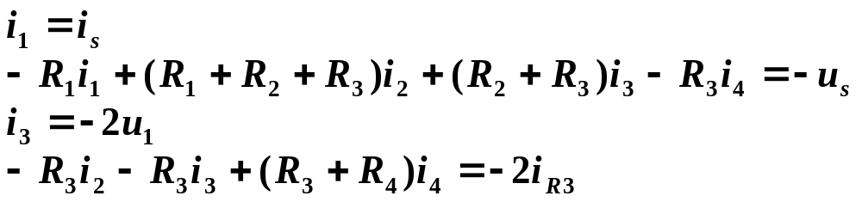
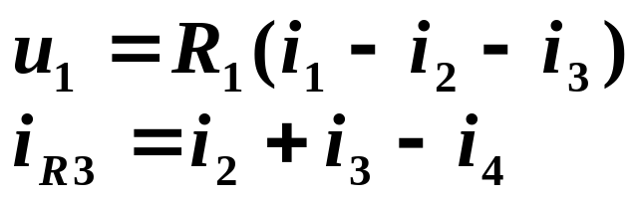
2.
R₂
+
-
u_{s}
i_{R3}
+
R₄
i_{s}
u1
R₁
2u₁
R₃
+
i₁
i₃
i₄
i₂
2i₃
-
-
回路法：(1) 先将受控源看作独立源列写方程；
(2) 补充受控源控制量与回路电流关系的方程。

Slide 16
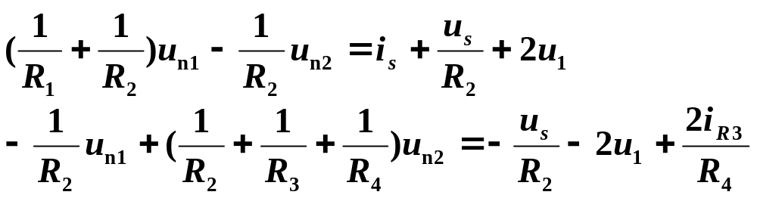
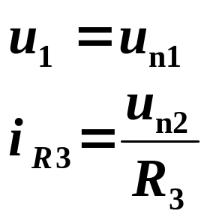
u_{n1}
+
-
u_{n2}
节点法：
R₂
u_{s}
i_{R3}
+
R₄
i_{s}
u1
R₁
2u₁
R₃
+
2i₃
-
-
补充方程

Slide 17
3Ω
六、 求电流 I。
+
U_{s}
45V
I
6Ω
-
4Ω
6.4Ω
I_{s}
15A
2Ω
4Ω
解：
用戴维南定理：
3Ω
a
a
+
+
U_{s}
45V
R_{i}
6Ω
-
4Ω
U_{oc}
+
I_{s}
15A
2Ω
U_{oc}
-
b
-
b
4Ω

Slide 18
求开路电压U_{oc}:
3Ω
a
+
+
+
U_{s}
45V
U₁'
6Ω
-
-
U_{oc}'=U₁'+U₂'
=30-9=21V
4Ω
U_{oc}'
+
2Ω
U₂'
-
-
b
4Ω
3Ω
a
U_{oc}''=U₁''+U₂''
=0+12=12V
+
+
6Ω
U₁''
-
U_{oc}''
4Ω
+
I_{s}
15A
2Ω
U₂''
U_{oc}=U_{oc}’+U_{oc}'’
=21+12=33V
-
-
b
4Ω

Slide 19
3Ω
I₀
求内阻R_{i} ：
a
6Ω
+
4Ω
U₀
2Ω
−
b
4Ω
1. 直接用串并联
a
求内阻方法
2. 加压求流或加流求压
I
R_{i}
3. 开路电压、短路电流
+
6. 4Ω
R_{i}=2+1.6=3.6Ω
U_{oc}
b
I=33/(3.6+6.4)=3.3A


Slide 20
七 、用戴维南定理求 I。
+
–
5U₁
4Ω
6Ω
6Ω
8Ω
1A
6Ω
12V
I
U₁
–
+
2Ω
a
–
+
4Ω
5U₁
6Ω
6Ω
1A
6Ω
12V
–
U₁
+
b
2Ω

Slide 21
a
(a) 求开路电压U_{oc}
+
4Ω
6Ω
6Ω
U_{oc}
1A
6Ω
12V
–
2Ω
b
U₂
–
+
a
a
+
+
4Ω
+
+
4Ω
U₃
6Ω
6Ω
6Ω
6Ω
1A
U_{oc}'
U₁
U_{oc}''
–
6Ω
6Ω
–
–
12V
–
b
b
2Ω
2Ω
U_{oc}' =U₁=8V,
U_{oc}''=U₂+U₃= -4-2=-6V,
U_{oc}=8-6=2V

Slide 22
(b) 求内阻R_{i}
加压求流
a
–
+
4Ω
5U₁
6Ω
6Ω
R_{i}
6Ω
12V
–
U₁
+
b
2Ω
I₀
a
+
–
4Ω
5U₁+8I₀+U₁=U₀
U₁=2I₀
5U₁
+
U₀
4Ω
–
R_{i}=U₀/I₀=20Ω
–
U₁
+
b
2Ω

Slide 23
(c) 戴维南等效电路如图所示：
a
20Ω
I
+
8Ω
2V
–
b
I=2/(20+8)=1/14=0.0714 A

Slide 24
八、用叠加定理求 I_{x} .
I_{x}
5Ω
3Ω
+
+
24V
6A
4I_{x}
–
–
解：
I_{x}'
5Ω
3Ω
5Ω
3Ω
+
I_{x}''
+
+
4I_{x}'
+
24V
(电流源开路)
6A
4I_{x}''
(电压源短路)
–
–
–
24V电压源单独作用
6A电流源单独作用
5I_{X}′+3I_{X}′+4I_{X}′=24 → I_{X}′=2A
5I_{X}′′+3(I_{X}′′+6)+4I_{X}′′=0 → I_{X}′′=−0.5A
I_{X}=I_{X}′+I_{X}′′=2-0.5=1.5A
* 注意:独立源可以进行叠加，受控源不叠加。

Slide 25
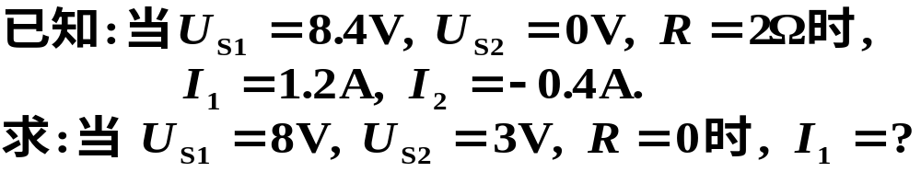
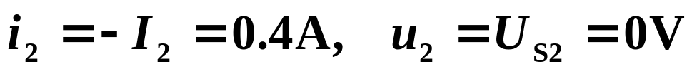
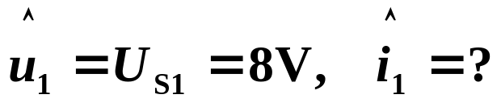
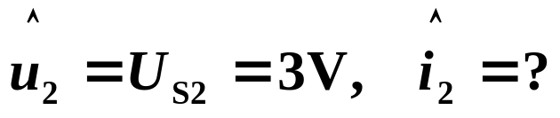
九、
I₁
R
i₁
i₂
I₂
线 性
电 阻
网 络
+
+
+
+
U_{S1}
u₁
u₂
U_{S2}
–
–
–
–
条件1：
条件2：

Slide 26
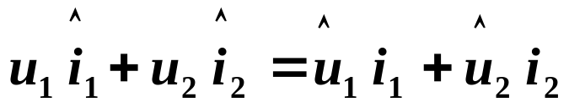
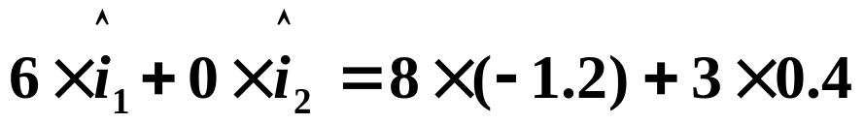
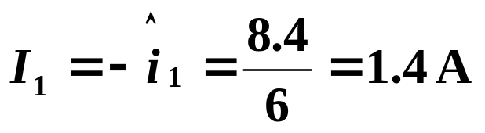
解：
I₁
R
i₁
i₂
I₂
线 性
电 阻
网 络
+
+
+
+
U_{S1}
u₁
u₂
U_{S2}
–
–
–
–
根据特勒根定理:
则:
所求电流为:

Slide 27
十、
μ U₁
U_{s2}
R₃
+
–
+
–
+
+
U_{s1}
R₁
U₁
R₂
R_{x}
–
–
解：
用戴维南等效电路
R_{i}
a
+
U_{oc}
R_{x}
–
b

Slide 28
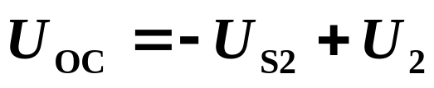
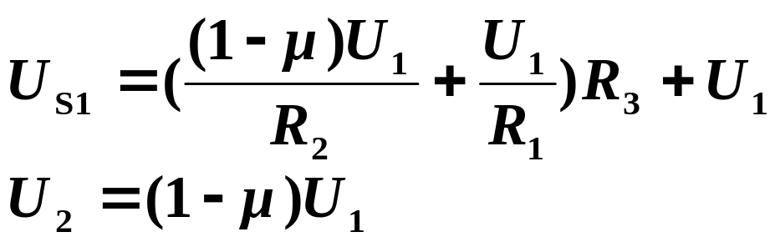
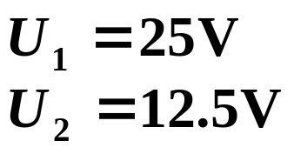
求开路电压U_{oc}：
μ U₁
U_{s2}
R₃
+
–
+
–
+
+
+
+
U_{s1}
R₁
U₁
R₂
U₂
U_{oc}
–
–
–
–

Slide 29
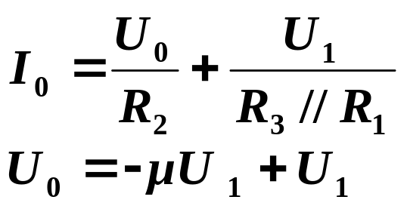
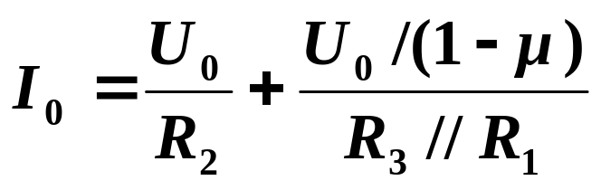
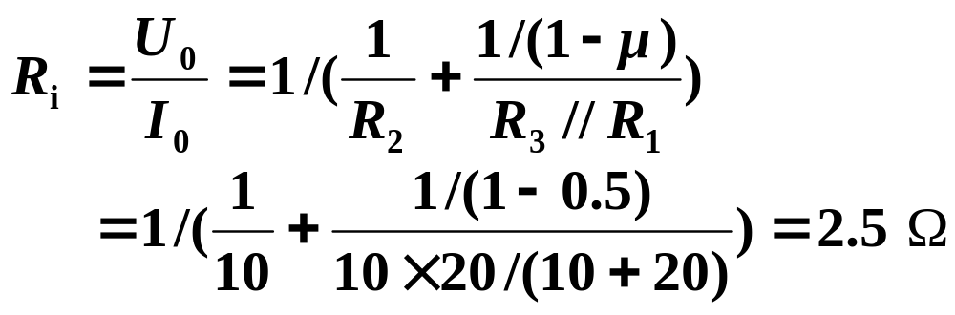
加压求流计算内阻R_{i}：
R₃
μ U₁
+
–
I₀
+
+
R₁
U₁
R₂
U₀
–
–
则

Slide 30

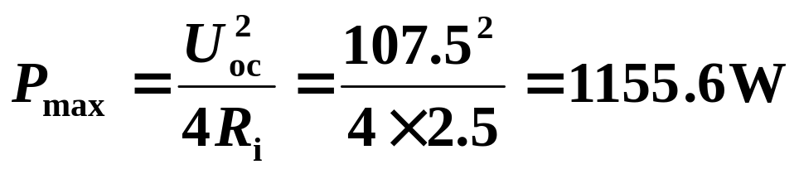
R_{i}
a
+
U_{oc}
R_{x}
–
b
时Rx上获得最大功率。
此时最大功率为

Slide 31
十一、图示方框为线性含独立源(不含受控源)的电阻网络。已知 图(a)电路当U_{S}=10V时，I₁=2A，I₂=1A；当U_{S}=20V时，I₁=6A，I₂=3A。求图(b)电路中ab支路的电流I_{ab}。
I₁
a
I₂
+
–
A
A
U_{S}
2.5Ω
30V
–
+
b
( a )
( b )
解：
a
a
诺顿等效电路
–
A
R_{i}
I_{SC}
30V
+
b
b

Slide 32
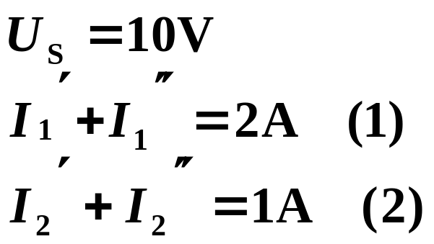
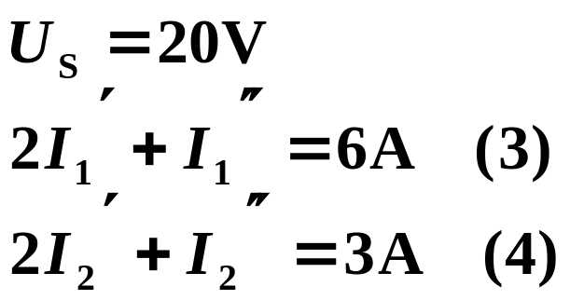
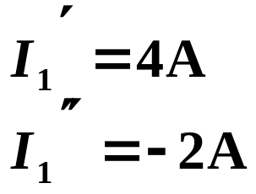
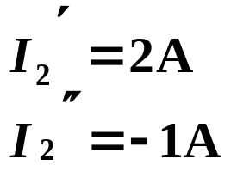
I₁
I₂
+
A
U_{S}
( a )
–
设U_{S}=10V单独作用时在两个支路产生的电流分别为 I₁'和 I₂'；
A中电源单独作用时在两个支路产生的电流分别为I₁''和I₂''。
和
由式(1)、(3) 得
由式(2)、(4) 得

Slide 33
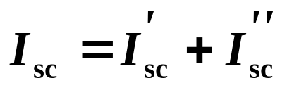

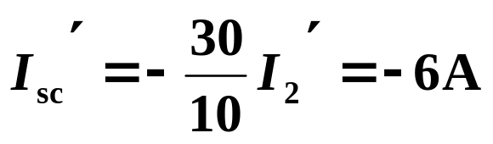
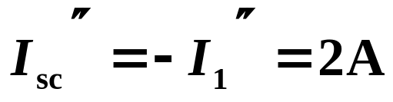
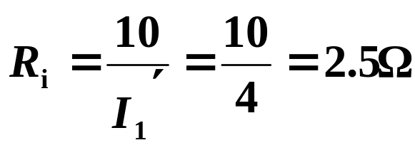
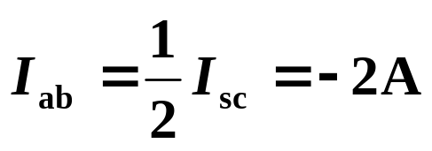
a
a
–
I_{sc}
A
30V
2.5Ω
R_{i}
I_{sc}
+
b
I_{ab}
b
I₁
I₂
+
A
U_{S}
–
( a )

